Slide 1
第5讲—微程序控制的运算器设计
徐明珠
山东大学软件学院

Slide 2
实验四 微程序控制的运算器设计
1、实验目的
（1）熟悉简单运算器的结构；
（2）熟悉微命令的产生和时序；
（3）熟悉运算器功能测试。
2、设计要求
  利用之前设计的具有超前进位功能的8位ALU，实现简单算术或逻辑运算
  两操作数由八位寄存器R0、R1提供，其结果放入R2中。具体何种操作可由微命令任意设定（物理运算由ALU电路完成）。

Slide 3
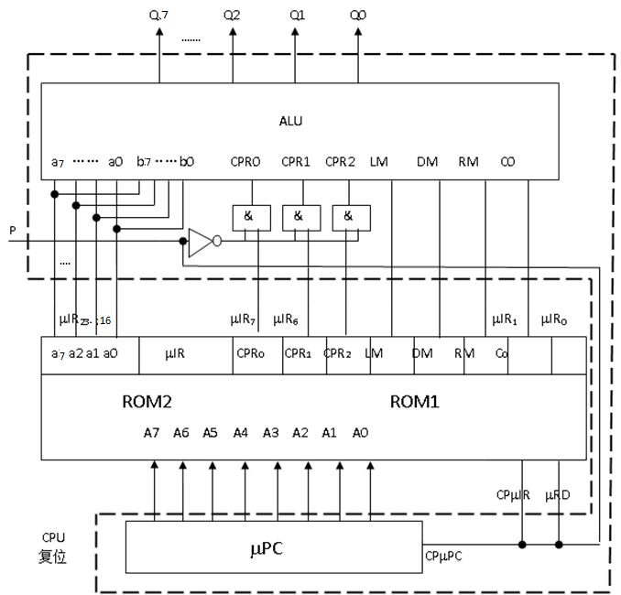
实现框图如下：
虚线框内要求同学自主完成设计，并下载到FPGA中。
简单回顾微程序及相关知识
-3

Slide 4
OP
IR
微地址
形成部件
微程序入口
分支
逻辑
多路选择器可选择4路地址
标志
…
多路选择
地址
选择
控制信号
+ 1
…
CMDR
转移方式
下地址
CMAR
（μPC）
（μIR）
控制存储器
地址译码
μRD
微程序控制单元的基本框图

Slide 5
实现框图如下：
虚线框内要求同学自主完成设计，并下载到FPGA中。
简单回顾微程序及相关知识
-3

Slide 6
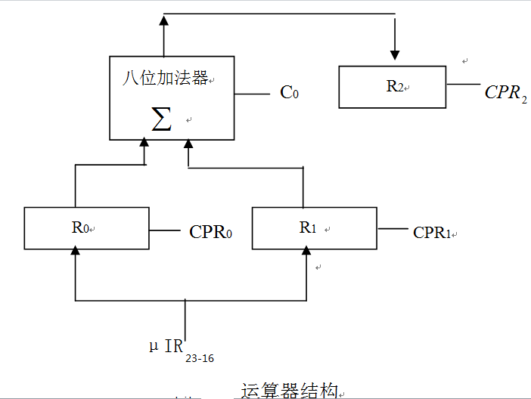
运算器的逻辑结构
ALU
ALU
ALU的输入数据

Slide 7
二、微操作的节拍安排
10.1
采用 同步控制方式
一个 机器周期 内有 3 个节拍（时钟周期）
CPU 内部结构采用非总线方式
C₂
M D R
C₁₁
C₁₂
AC
C₉
C₃
C₅
PC
C₁₀
IR
C₆
C₈
C₇
ALU
控制
信号
C₁
C₀
C₄
…
M A R
CU
标志
…
时钟
…
控制信号

Slide 8
安排微操作时序的原则
10.1
  原则一 微操作的 先后顺序不得 随意 更改
  原则二 被控对象不同 的微操作
  尽量安排在 一个节拍 内完成
  原则三 占用 时间较短 的微操作
  尽量 安排在 一个节拍 内完成
  并允许有先后顺序

Slide 9
10.1
1. 取指周期 微操作的 节拍安排
T₀
PC MAR
原则二
1 R
T₁
M ( MAR ) MDR
原则二
( PC ) + 1 PC
T₂
MDR IR
原则三
OP ( IR ) ID
2. 间址周期 微操作的 节拍安排
T₀
Ad ( IR ) MAR
1 R
T₁
M ( MAR ) MDR
T₂
MDR Ad ( IR )

Slide 10
3. 执行周期 微操作的 节拍安排
10.1
① CLA
T₀
T₁
T₂
0 AC
② COM
T₀
T₁
T₂
AC AC
③ SHR
T₀
T₁
T₂
L ( AC ) R ( AC )
AC₀ AC₀

Slide 11
10.1
④ CSL
T₀
T₁
T₂
R ( AC ) L ( AC )
AC₀ AC_{n}
⑤ STP
T₀
T₁
T₂
0 G
⑥ ADD X
T₀
Ad ( IR ) MAR
1 R
T₁
M ( MAR ) MDR
T₂
( AC ) + ( MDR ) AC
⑦ STA X
T₀
Ad ( IR ) MAR
T₁
AC MDR
1 W
T₂
MDR M ( MAR )

Slide 12
10.1
⑧ LDA X
T₀
Ad ( IR ) MAR
1 R
T₁
M ( MAR ) MDR
T₂
MDR AC
⑨ JMP X
T₀
T₁
T₂
Ad ( IR ) PC
⑩ BAN X
T₀
T₁
T₂
A₀ • Ad ( IR ) + A₀• PC PC

Slide 13
4. 中断周期 微操作的 节拍安排
10.1
T₀
0 MAR
硬件关中断
T₁
PC MDR
1 W
T₂
MDR M ( MAR )
向量地址 PC
中断隐指令完成

Slide 14
OP
IR
微地址
形成部件
微程序入口
分支
逻辑
多路选择器可选择4路地址
标志
…
多路选择
地址
选择
控制信号
+ 1
…
CMDR
转移方式
下地址
CMAR
（μPC）
（μIR）
控制存储器
地址译码
μRD
微程序控制单元的基本框图

Slide 15
微程序控制器的基本概念
微(操作)命令：构成控制信号序列的最小单位。
微操作：由微命令控制实现的最基本操作。
微指令：若干个微命令的组合。
微周期：指从控制存储器中读取一条微指令并执行相应的微操作所需的时间。
微程序：一系列微指令的有序集合。
控制存储器：存放微程序的只读存储器。
微指令1
微指令2
...
微指令n
微命令1↔微操作1
微命令2↔微操作2
...
微命令m↔微操作m
微程序

Slide 16
10.2.2 微程序控制单元框图及工作原理
10.2
1. 机器指令对应的微程序
M
M+1
取指周期微程序
M+2
间址周期微程序
中断周期微程序
P
P+1
对应 LDA 操作的微程序
P+2
K
K+1
对应 STA 操作的微程序
K+2
…

Slide 17
2. 微程序控制单元的基本框图
10.2
至 CPU 内部和系统总线的控制信号
OP
IR
微地址
形成部件
顺序逻辑
标志
CLK
CMDR
下地址
CMAR
地址译码
控制存储器
微指令基本格式
操作控制
顺序控制

Slide 18
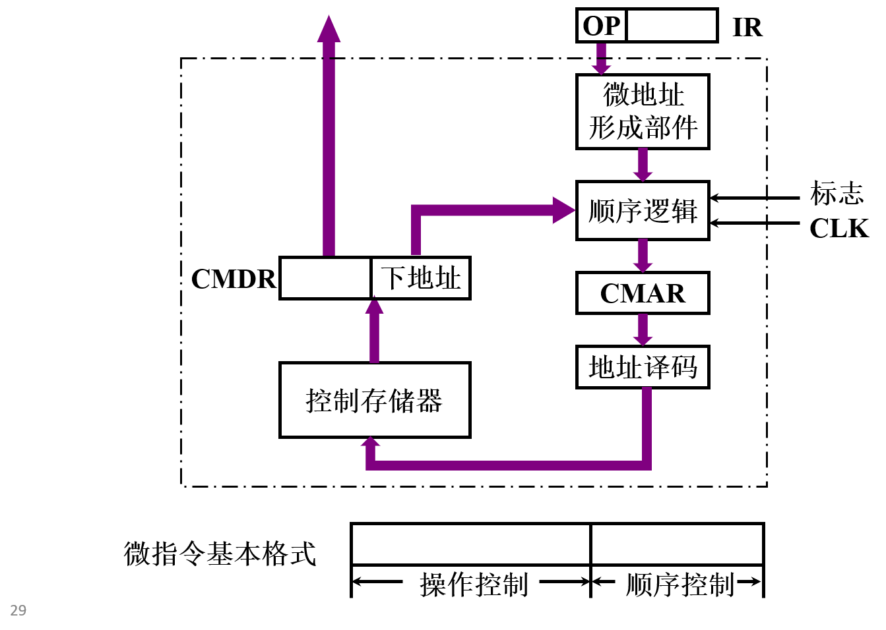
3. 微程序控制单元工作原理
10.2
M
M+1
M+1
M+2
取指周期 微程序
M+2
×××
…
转执行周期微程序
间址周期 微程序
…
中断周期 微程序
转取指周期微程序
P
P+1
P+1
P+2
对应 LDA 操作的微程序
P+2
M
K
K+1
K+1
K+2
对应 STA 操作的微程序
K+2
M
…

Slide 19
3. 工作原理
控存
10.2
M
M+1
M+1
M+2
取指周期
微程序
主存
M+2
×××
…
P
P+1
P+1
P+2
对应 LDA 操
作的微程序
P+2
M
LDA X
用户程序
…
ADD Y
STA Z
Q
Q+1
Q+1
Q+2
对应 ADD 操
作的微程序
STP
Q+2
M
…
K
K+1
K+1
K+2
对应 STA 操
作的微程序
K+2
M
…

Slide 20
3. 工作原理
10.2
(1) 取指阶段
执行取指微程序
M CMAR
CM ( CMAR ) CMDR
PC MAR
1 R
由 CMDR 发命令
…
M+1
M
1 0 0 0 0 1
形成下条微指令地址
M + 1
Ad (CMDR ) CMAR
( PC ) + 1 PC
CM (CMAR ) CMDR
M ( MAR ) MDR
由 CMDR 发命令
M + 1
…
M+2
0 1 0 0 1 0
形成下条微指令地址
M + 2
Ad (CMDR ) CMAR
MDR IR
CM (CMAR ) CMDR
M + 2
…
由 CMDR 发命令
0 0 1 0 0 0 0
×××

Slide 21
10.2
(2) 执行阶段
执行 LDA 微程序
OP ( IR ) 微地址形成部件 CMAR
( P CMAR )
CM ( CMAR ) CMDR
Ad ( IR ) MAR
1 R
P
…
P+1
由 CMDR 发命令
0 0 0 1 0 0 1
形成下条微指令地址 P + 1
Ad (CMDR ) CMAR
CM (CMAR ) CMDR
M ( MAR ) MDR
…
P+2
由 CMDR 发命令
P + 1
0 1 0 0 0
Ad (CMDR ) CMAR
形成下条微指令地址 P + 2
MDR AC
CM (CMAR ) CMDR
…
由 CMDR 发命令
P + 2
0 0 0 0 0 0 1 0
M
形成下条微指令地址 M
Ad (CMDR ) CMAR
( M CMAR )

Slide 22
10.2
(3) 取指阶段
执行取指微程序
M CMAR
CM ( CMAR ) CMDR
PC MAR
1 R
由 CMDR 发命令
M
…
M+1
1 0 0 0 0 1
…
全部微指令存在 CM 中，程序执行过程中 只需读出
关键
微指令的 操作控制字段如何形成微操作命令
微指令的 后续地址如何形成

Slide 23
10.2.3 微指令的编码方式（控制方式）
10.2
1. 直接编码（直接控制）方式
在微指令的操作控制字段中，
每一位代表一个微操作命令
控制信号
…
下地址
速度最快
操作控制
某位为 “1” 表示该控制信号有效

Slide 24
10.2
2. 字段直接编码方式
将微指令的控制字段分成若干 “段”，
每段经译码后发出控制信号
控制信号
显式编码
…
…
…
译码
译码
译码
微程序执行速度较慢
下地址
操作控制
每个字段中的命令是 互斥 的
缩短 了微指令 字长，增加 了译码 时间

Slide 25
10.2
3. 字段间接编码方式
控制信号
控制信号
…
…
…
…
…
隐式编码
译码
译码
译码
字段 1
字段 2
…
字段 n
下地址
缩短微指令子长
削弱了微指令并行控制能力
作为直接编码法的一种辅助
操作控制
4. 混合编码
直接编码和字段编码（直接和间接）混合使用
5. 其他

Slide 26
10.2
10.2.4 微指令序列地址的形成
1. 微指令的 下地址字段 指出(断定方式)
2. 根据机器指令的 操作码 形成
3. 增量计数器
( CMAR ) + 1 CMAR
4. 分支转移
操作控制字段
转移方式
转移地址
转移方式 指明判别条件
转移地址 指明转移成功后的去向

Slide 27
10.2
5. 通过测试网络
微指令地址
非测试地址 h
测试地址 l
测试网络
…
测试源
…
CMDR
H
L
操作控制
顺序控制
6. 由硬件产生微程序入口地址
第一条微指令地址 由专门 硬件 产生
中断周期 由 硬件 产生 中断周期微程序首地址

Slide 28
7. 后续微指令地址形成方式原理图
10.2
OP
IR
微地址
形成部件
微程序入口
标志
分支
逻辑
多路选择
…
地址
选择
控制信号
+ 1
…
CMDR
转移方式
下地址
CMAR
控制存储器
地址译码

Slide 29
实现框图如下：
虚线框内要求同学自主完成设计，并下载到FPGA中。
简单回顾微程序及相关知识
-3

Slide 30
运算器的逻辑结构
ALU
ALU
ALU的输入数据

Slide 31
（1）运算器结构
运算器结构如上图所示
  其中R₀、R₁、R₂均为D触发器组成的八位寄存器，在打入脉冲CPR_{i}的作用下，接收数据输入端提供的信息送入R_{i}中。
  μIR₂₃₋₁₆为微指令寄存器的高八位，可定义为操作数。
  打入脉冲CPR₀、CPR₁、CPR₂、进位信号C₀等微操作控制信号均由微指令寄存器的低8位产生。

Slide 32
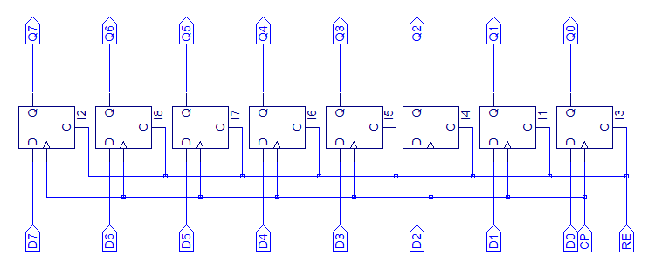
8位寄存器器件REG

Slide 33
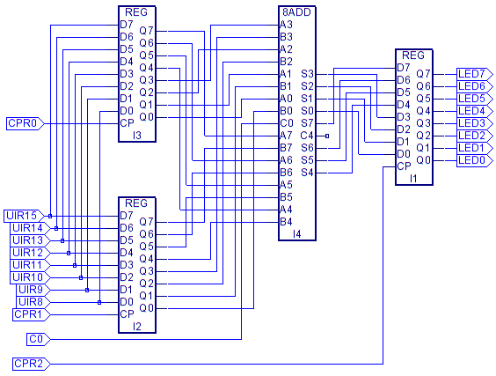
ALU电路实现方案1
使用8位加法器的简单ALU电路
74283

Slide 34
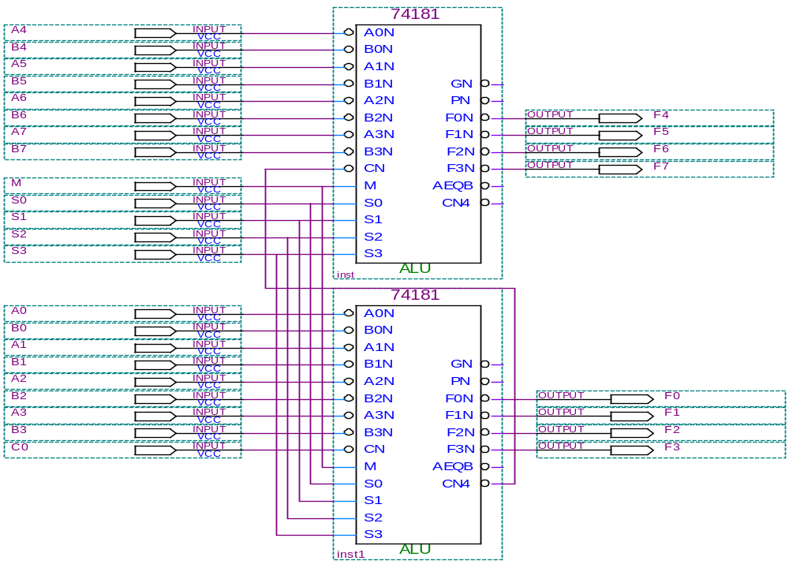
ALU电路实现方案2：利用2片74LS181实现组间串行进位的8位ALU电路，微控制信号相应增多：M、S3、S2、S1、S0。

Slide 35
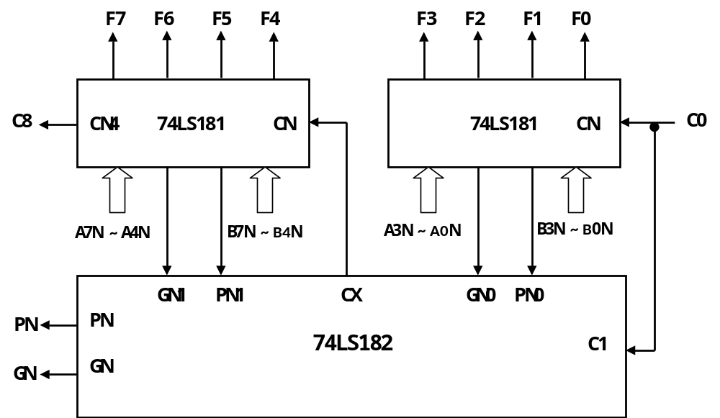
ALU电路实现方案3：利用2片74LS181和一片74182组成组间并行的超前进位ALU，微控制信号相应增多：M、S3、S2、S1、S0（要求使用）。

Slide 36
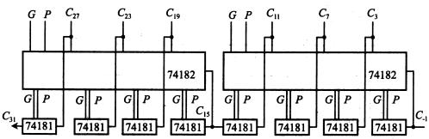
32位的并行加法器。

Slide 37
（2）微程序控制器的结构
微程序控制器电路结构如图4.7所示。它由控制存储器ROM、微程序 μPC计数器和微指令寄存器μIR构成。
控制存储器字长24位，由3个字长为8位的ROM构成；微指令寄存器 μIR字长也为24位，、 还有用于指示微指令的发光二极管L23-L0（24个），包括μRD 、CPμIR、A0～A7等信号均连入FPGA系统中。
自行设计的微程序计数 μPC向控制存储器提供8位微地址，在控存读信号(μRD) 的作用下，读出一条长24位的微指令代码，并在打入命令CPμIR的作用下，送入 微指令寄存器。
L₂₃₋₁₆ 、L₁₅₋₈、L₇₋₀用于显示微指令寄存器μIR₂₃₋₁₆、 μIR₁₅₋₈、 μIR₇₋₀的内容。

Slide 38
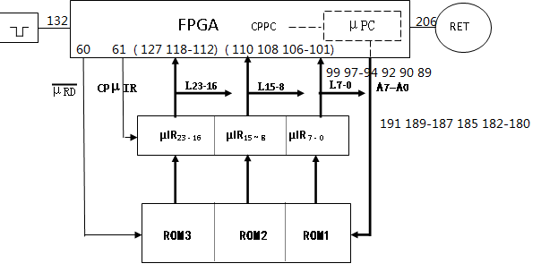

图4.7 微程序控制器框图

Slide 39
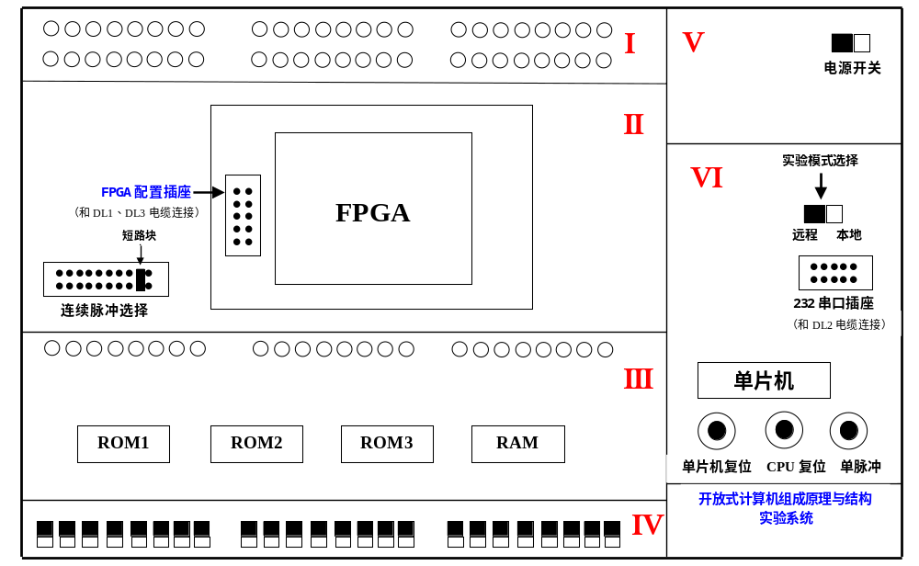
JYS—X 实验系统（六个区域）
发光二极管指示灯区
电源电路
FPGA
电路区
单片机和外围电路区
存储器电路
开关信号
图2 硬件实验平台结构示意图

Slide 40
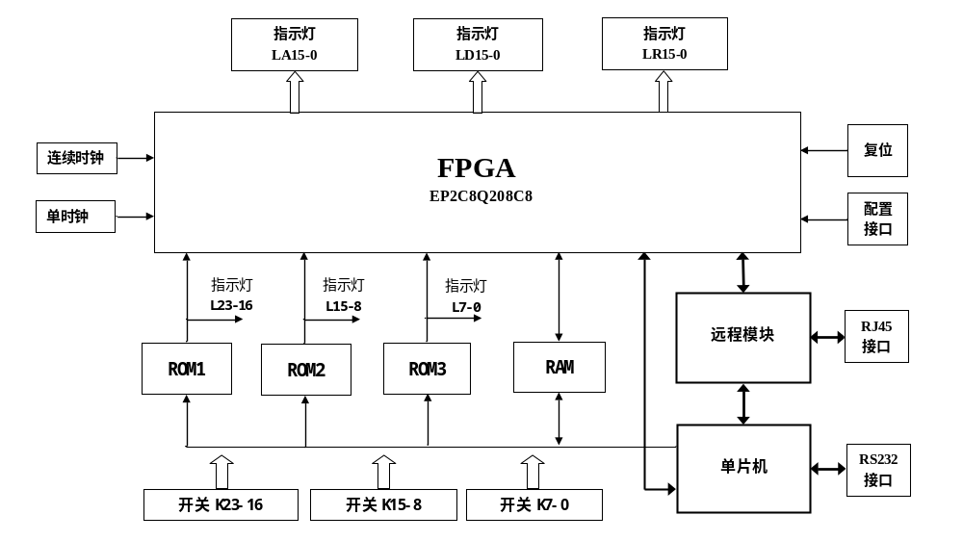

Slide 41




每当按一次脉冲键便产生一个负脉冲，该脉冲的作用是：
P
//
//
  作为读控存的命令 μRD （低电平有效）。
  负脉冲当作CPμIR，其上升沿将读出的微指令代码打入μIR
  负脉冲的上升沿（CPPC）使μPC＋1形成下一条微指令地址（同上）
  负脉冲反相后的上升沿作为寄存器打入脉冲（CPRi）。

Slide 42
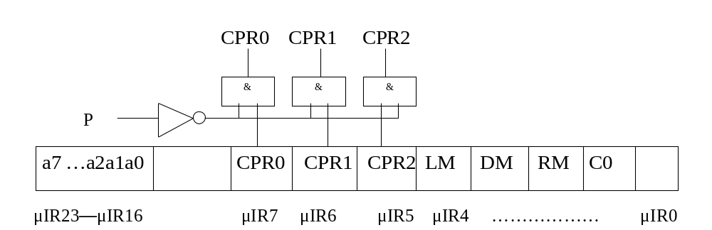
微指令可确定如下格式：

Slide 43
字段分配：
  μIR₂₃～ IR₁₆：定义为8位操作数
  μIR₁ ：为1，C₀＝1；为0，C₀＝0
  μIR₇ ：为1，产生CPR₀
  μIR₆ ：为1，产生CPR₁
  μIR₅ ：为1，产生CPR₂
关于μPC的设计。

Slide 44
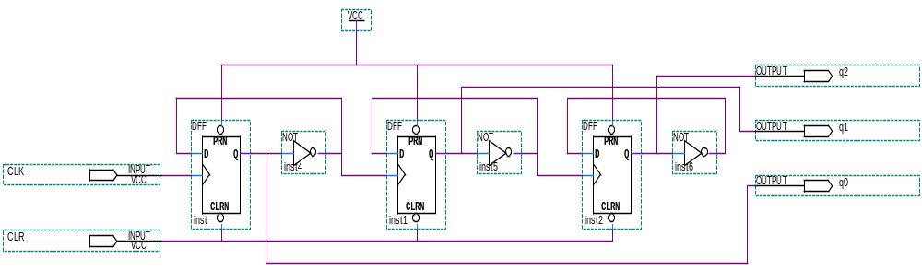
异步模8加1计数器的原理图(3位计数器)
功能:
  CLR: 清零端,低电平有效,即若CLR接低电平时,q2q1q0=000;
  CLR接高电平时，对CLK增1计数，从000、001。。。111、000等。

Slide 45
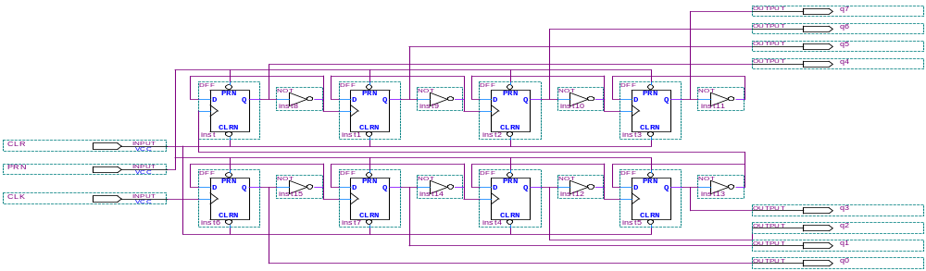
上图扩展为异步模256加1计数器的原理图(8位计数器)
8位的增1计数器：对CLK增1计数。
CLR：清零端，低电平有效；CLR=0时，q7q6q5q4q3q2q1q0=00000000；
PRN：置位端，低电平有效；PRN=0时，q7q6q5q4q3q2q1q0=11111111；

Slide 46
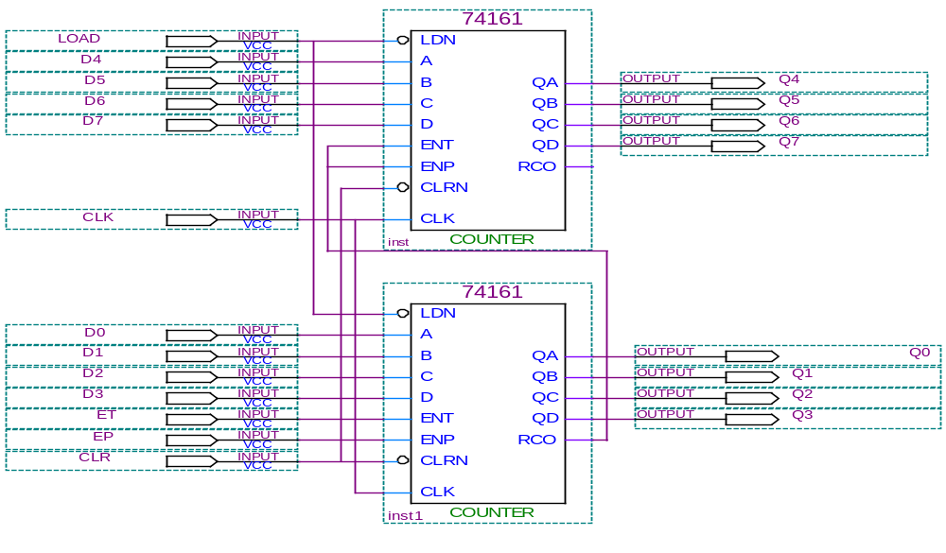
μPC的另外一种设计方法（功能更强大）：

Slide 47
上图的功能说明：
CLR：清零端，，低电平有效；CLR=0时，Q7Q6Q5Q4Q3Q2Q1Q0=00000000；
LOAD：置数端，低电平有效；LOAD=0时，在CLK的上升沿，Q7Q6Q5Q4Q3Q2Q1Q0=D7D6D5D4D3D2D1D0；
当CLR=1，LOAD=1，ET=1，EP=1时，当CLK上升沿到来时，计数器进行增1计数。
在整机设计时，可使用两种方案中的任一种作为μPC设计。

Slide 48
（3）调试步骤
把设计的运算器和 μPC逻辑电路下载至FPGA中
·编制微程序（以实现加法运算的指令为例，按立即数寻址来处理）:
  例如55＋AA→R₂
  执行步骤：
  55→R₀ ：01010101 00000000 100×××0×即550080
  AA→R₁：10101010 00000000 010×××0×即AA0040
  R₀＋R₁→R₂：××××××× 00000000 001×××0×即000020
需三条微指令（每一步骤需一条微指令），把这3条微指令写入ROM中。

Slide 49
利用安装的计算机组成原理与系统结构软件把3条微指令以十六进制代码写入到控存ROM3#、 ROM2#、ROM1#中，微指令从零号单元开始存放（若采用带预置数功能的计数器，则可打破此限制）。
执行操作：
  按一次RET键（CPU复位键）将 μPC置零。
  每按一次脉冲键读出并执行一条微指令。
  当微程序执行完时检查并记录结果
若设计的ALU输出端有移位器（可左移、右移及直送的功能），结果可乘以2、除以2（拓展要求，本次不做硬性要求）。
若设计的ALU有逻辑运算、减法功能，可完成相应的指令（拓展要求，本次不做硬性要求）。。

Slide 50
系统硬件平台资源和FPGA引脚连接表
1. 开关K23 ~ K0与FPGA芯片的引脚连接
2. RAM地址线与FPGA芯片的引脚连接
开关号 | K23 | K22 | K21 | K20 | K19 | K18 | K17 | K16 | K15 | K14 | K13 | K12
引脚号 | 107 | 130 | 129 | 208 | 28 | 27 | 24 | 23 | 76 | 75 | 74 | 72
开关号 | K11 | K10 | K9 | K8 | K7 | K6 | K5 | K4 | K3 | K2 | K1 | K0
引脚号 | 70 | 69 | 68 | 67 | 88 | 87 | 86 | 84 | 82 | 81 | 80 | 77
RAM地址线 | A’7 | A’6 | A’5 | A’4 | A’3 | A’2 | A’1 | A’0
引脚号 | 179 | 176 | 175 | 173 | 171 | 170 | 169 | 168

Slide 51
3. 发光二极管指示灯与FPGA芯片的引脚连接
发光管 | LA15 | LA14 | LA13 | LA12 | LA11 | LA10 | LA9 | LA8 | LA7 | LA6 | LA5 | LA4 | LA3 | LA2 | LA1 | LA0
引脚号 | 33 | 31 | 30 | 15 | 14 | 13 | 12 | 11 | 10 | 8 | 6 | 5 | 4 | 3 | 系统占用
发光管 | LD15 | LD14 | LD13 | LD12 | LD11 | LD10 | LD9 | LD8 | LD7 | LD6 | LD5 | LD4 | LD3 | LD2 | LD1 | LD0
引脚号 | 141 | 139 | 138 | 137 | 135 | 134 | 133 | 128 | 44 | 43 | 41 | 40 | 39 | 37 | 35 | 34
发光管 | LR15 | LR14 | LR13 | LR12 | LR11 | LR10 | LR9 | LR8 | LR7 | LR6 | LR5 | LR4 | LR3 | LR2 | LR1 | LR0
引脚号 | 165 | 164 | 163 | 162 | 161 | 160 | 152 | 151 | 150 | 149 | 147 | 146 | 145 | 144 | 143 | 142

Slide 52
4. RAM数据线（双向）与FPGA芯片的引脚连接
5. ROM地址线与FPGA芯片的引脚连接
6. 微指令数据输入：
RAM数据线 | D’7 | D’6 | D’5 | D’4 | D’3 | D’2 | D’1 | D’0
引脚号 | 201 | 200 | 199 | 198 | 197 | 195 | 193 | 192
ROM地址线 | AD7 | AD6 | AD5 | AD4 | AD3 | AD2 | AD1 | AD0
引脚号 | 191 | 189 | 188 | 187 | 185 | 182 | 181 | 180
uIR23 | uIR22 | uIR21 | uIR20 | uIR19 | uIR18 | uIR17 | uIR16 | uIR15 | uIR14 | uIR13 | uIR12
127 | 118 | 117 | 116 | 115 | 114 | 113 | 112 | 110 | 108 | 106 | 105
uIR11 | uIR10 | uIR9 | uIR8 | uIR7 | uIR6 | uIR5 | uIR4 | uIR3 | uIR2 | uIR1 | uIR0
104 | 103 | 102 | 101 | 99 | 97 | 96 | 95 | 94 | 92 | 90 | 89

Slide 53
7. 其他信号与FPGA芯片的引脚连接
μRD为ROM读信号、CPμIR为微指令寄存器时钟信号
rd为RAM读信号，wr为RAM写信号
连续脉冲可在2Hz、4Hz 、8Hz 、16Hz、32Hz 、64Hz 、128Hz、256Hz 、512Hz 、1024Hz 和2048Hz中选择，占空比为1:1
单脉冲为宽度20ms的负脉冲
信号名 | μRD | CPμIR | rd | wr | 连续脉冲 | 单脉冲 | CPU复位
引脚号 | 60 | 61 | 63 | 64 | 131 | 132 | 206

Slide 54

实验软件的安装
双击“计算机组成原理与系统结构.exe”开始实验软件的安装，安装过程中只要在出现“NEXT”选项时点击即可自动完成安装。
实验时，该平台与PC机硬件连接好。
1）双击桌面上
的“计算机组成原理与
系统结构”快捷方式图
标，单击右下角的“开始”
按钮即可进入实验软件
平台，如图所示。

Slide 55
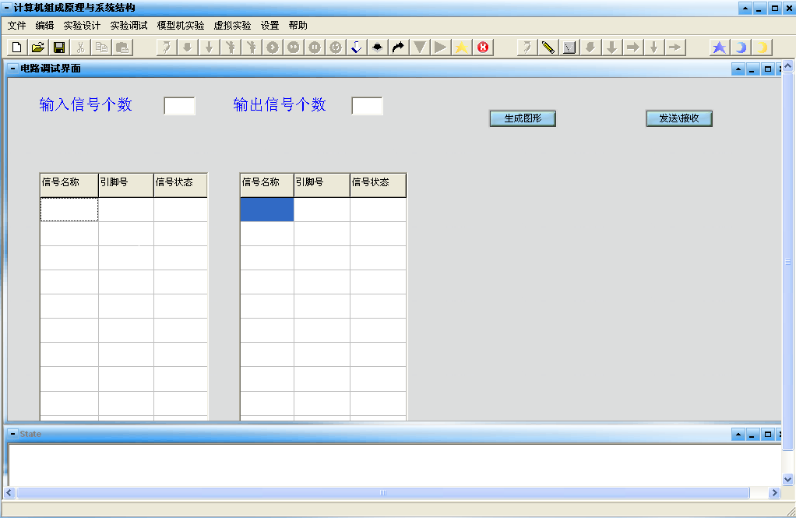
2）在开始界面，继续单击“本地实验/实验调试”，进入图示的本地实验主界面。

Slide 56
菜单项主要功能如下：
实验设计：点击该菜单项将进入Quartus II应用程序，完成数字逻辑电路、计算机组成原理、计算机系统结构和现代数字系统设计课程的实验设计。
实验调试：该菜单项包括“电路调试、ROM写入、RAM写入、 ROM/RAM读写”三个子菜单，其中电路调试是检查和调试下载到实验硬件平台的实验设计结果是否正确；ROM写入和RAM写入是对实验硬件平台上的ROM存储器和RAM存储器根据需要进行数据写入。
  注意：“电路调试”功能一般仅用于远程实验，本地实验可以直接在实验硬件平台上进行电路的检查和调试。
模型机实验：完成计算机工作过程演示、计算机组成原理和计算机系统结构模型机的设计。
虚拟实验：预留功能扩展菜单，暂无法使用。
文件、编辑、设置和帮助菜单：与一般应用软件的功能相同，不再详述。

Slide 57
1. 实验调试
“实验调试”包括“电路调试、ROM写入、RAM写入”三个子菜单，使用方法如下：
（1）电路调试：使用于“网络实验”，不再讲述
（2）ROM写入、RAM写入
  地址及数据输入：点击菜单栏中的“ROM写入→地址”子菜单，将出现可以由电路调试界面切换到写ROM及RAM的界面，再继续点菜单栏的ROM、RAM的地址和数据以完成在相应输入框中输入起始地址及以此地址开始的一组数据，如下图所示。

Slide 58
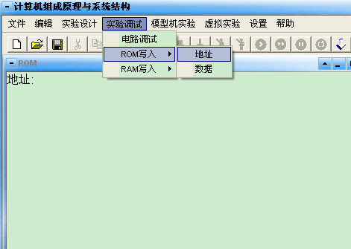
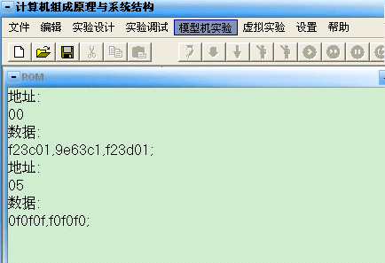
ROM地址写入界面
ROM数据写入界面

Slide 59
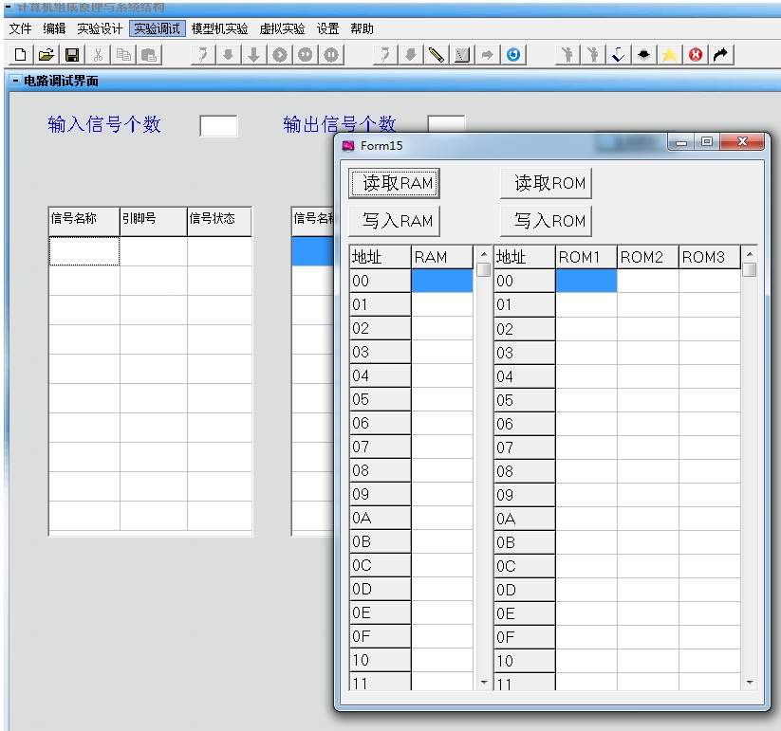
特别说明：
调整后的RAM和ROM的读写：
点击菜单“实验调试”最后选项“ROM/RAM读写”，出现FORM15对话框。

Slide 60
数据写入ROM、RAM：
  数据输入结束后，在快捷键中选择 按键，打开COM口（最右侧的红色按键为关闭串口），打开串口成功后再分别点击快捷键中的 、 按键，即可将数据下载到ROM、RAM中；快捷键 为清空键，可将所有输入框和错误提示框信息清除。（注：串口序号默认为1，或通过“设置”菜单将串口序号设置为1）
ROM和RAM地址及数据写入规则：（新版写入功能可忽略）
  ROM、RAM地址及RAM数据均以两位数据格式输入，如03,c2,范围00-ff，16进制数；
  ROM数据以六位数据格式输入，如f23c01,范围000000-ffffff，代表微指令，24位；
  ROM输入框每行输入8组数据回车换行，RAM输入框每行输入18组数据回车换行；
  每组数据之间以 , 隔开，每行数据最后以 ; 结束

Slide 61
部分错误提示：
  地址与数据对应有误：查看是否是一个起始地址对应于一组数据；
  地址输入有误：查看地址输入是否正确；
  缺少分号：查看数据输入最后是否以 ：结束；
  数据输入有误：查看每个数据的位数是否正确；
  每行限输入8组（18组）数据：查看是否有某行数据输入超过规定个数。
  地址冲突：查看后一组的起始地址是否已在前一组输入数据时对该地址已经赋值。）

Slide 62
快捷键功能介绍
快捷键共分为四组，图示为右边三组的示意图（最左边一组与常用软件快捷键的功能相同，不再详述），图中第一组为本地实验快捷键，第二组为远程实验快捷键，第三组为其它功能快捷键。
各快捷键功能如下：
第一组，共16个快捷键，自左至右的功能分别为：
编译、下载指令、下载微指令、自动演示（连续）、自动演示（单步）、单步运行（组成原理）、连续运行（组成原理）、暂停、复位、写ROM、写RAM、清空、下载、单步运行（系统结构）、打开串口、关闭串口；。

Slide 63
第二组，共8个快捷键，自左至右的功能分别为：
编译、选择配置文件、配置FPGA、下载机器码、 下载微指令、单步运行（组成原理）、下载数据、单步运行（系统结构）；
第三组，共3个快捷键，自左至右的功能分别为：
硬件实验平台上的FPGA复位、RAM和ROM清零

